Slide 1
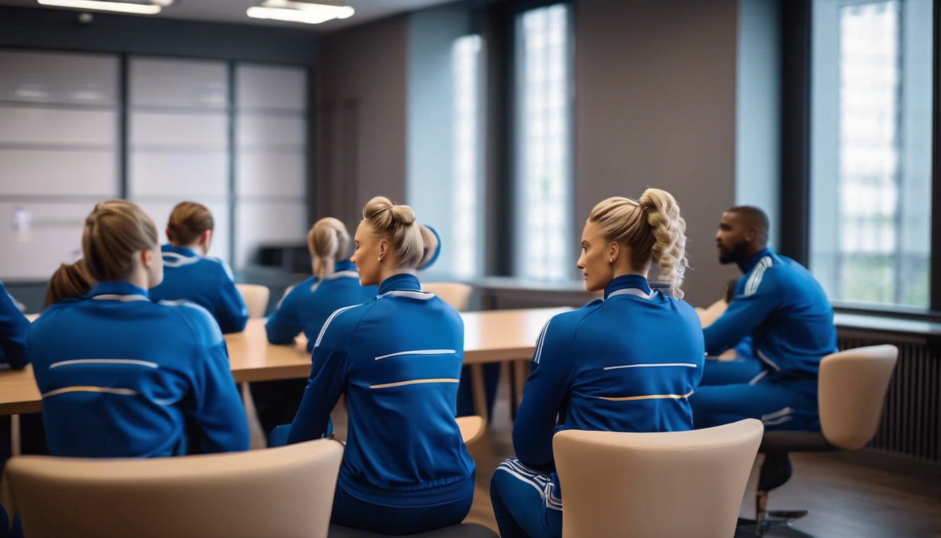

Föräldramöte
2026-04-06

Slide 2

P 2013
9 vs 9
Ledare:
Stefan Liberg
Josef Thorell
Daniel Aleke (NY)
Serie: Div 8 Skövde
Cuper:
Giffcupen 25-26 april
Skadevi 26-28 juni
18 spelare i truppen

Slide 3
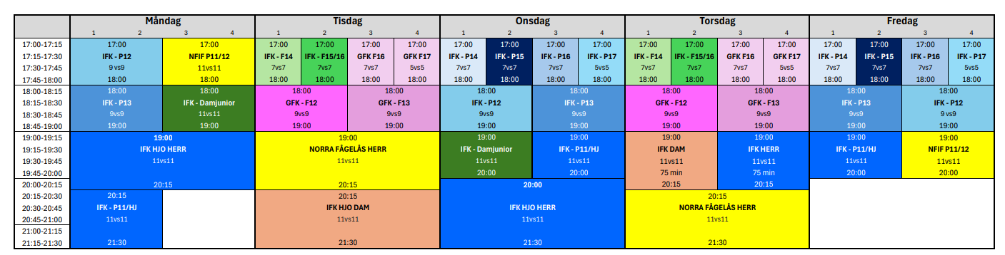
Träningstider
Konstgräset, fr.o.m. vecka 14

Slide 4
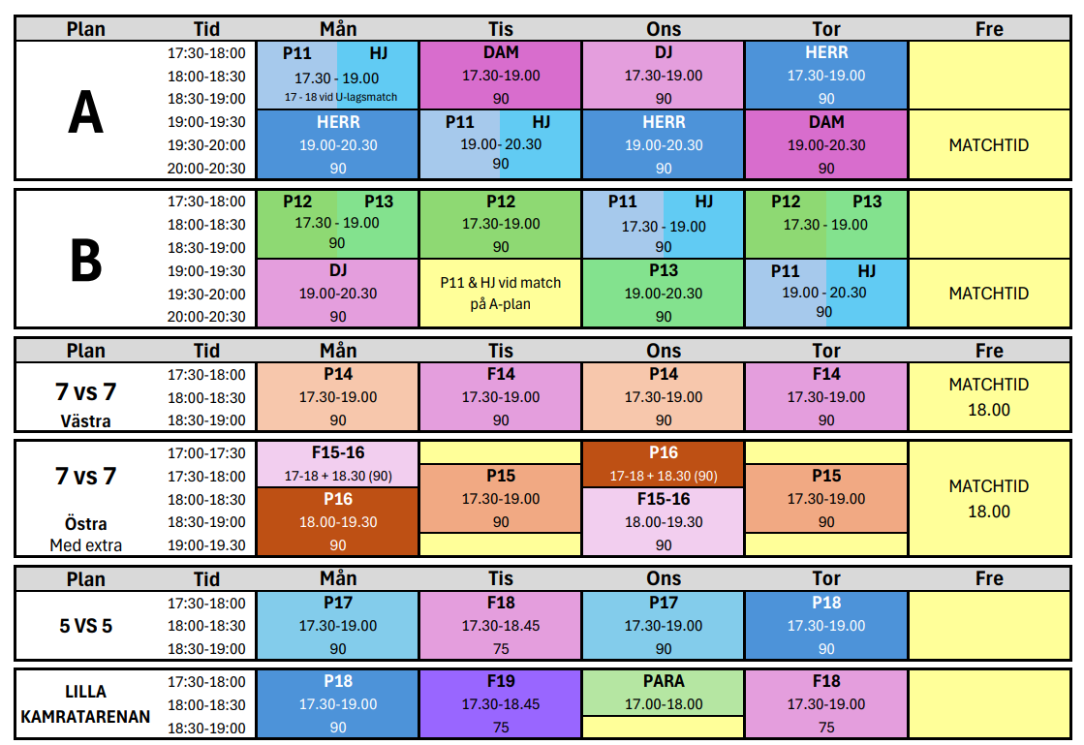
Träningstider

Slide 5
Föräldramöte P13
Seriespel och matcher
  14 spelare/match och trupp på 18 spelare, närvaro i första hand
  9 vs 9 – tabellräkning, liverapportering (tid, mål, kort) mm (ledare gör detta till en början men kan komma att läggas på föräldrar när vi vet hur det fungerar)
  Hemmamatcher lördagar i första hand men vissa vardagar (se schema på laget.se)
  Första seriematchen 18 april
Kamratfestival lördag 11 april – träningsmatch (vilka kan vara med?)
Obligatorisk spelarmöte/utbildning ons 8 april kl. 17.00
Domarutbildning 24 april
  Domaruppdrag 5 vs 5 sammandrag
  Se till att mobilnummer finns på laget.se
  Kommer schema och kallelser på laget.se
  Ha koll på tiderna och lämna ev. återbud i tid eller kolla med kompis
Matchkläder – tvättschema, vi delar inte ut kläder i år

Slide 6
Föräldramöte P13
Aktivitetshantering, schema och kallelser via Laget, svara i tid!
Frånvaro från träning, kommunikation.
Uppdrag:
  Laguppdrag – kiosk herrmatcher (första matchen tors 16 april 19.00, schema kommer)
  Säljansvarig Ravelli vår och Newbody höst (Therese Bodin)
  Ungdomssektionen representant (Marianne Rydberg)
  Matchsvärd enligt förbundet (kan eventuellt bli aktuellt men vi börjar säsongen utan)
Blå tråden – Föräldrar hejar på alla barn i laget. Föräldrar respekterar domslut.
Ledare sköter samtliga sportsliga direktiv. En ledare i taget instruerar under match.
Skohyllan i gula containern, hämta ut gratis skor, lämna gärna in skor som kan leva vidare.
Träningspris – över 85 % närvaro mellan maj-sept
Mer samarbeten mellan lagen – P14 med oss, några från oss till P12 (fråga era barn)
Insamling/försäljning till en övernattningscup (vi kolla alternativ med grabbarna)
Aktiviteter utanför fotbollen för att stärka laget (gärna att någon kan ordna något)

Slide 7
Ravelli & Newbody
Ravelli – Under våren
Väldigt god lönsamhet för föreningen.
Petra Karlsson fortsatt ansvarig. Info kommer i FB-gruppen
En vuxen per lag är ansvarig för att driva försäljningsarbetet.
Katalogerna kommer till Klubbhuset, hämta ut i samband med träning.
Kataloger går att komplettera, lämna gärna tillbaka de som inte delas ut.
Säljmål om 6 paket per familj.
ALL FÖRSÄLJNING SKAPAR FÖRUTSÄTTNINGAR FÖR ATT VI SKA KUNNA BIBEHÅLLA ELLER FÖRBÄTTRA VÅRT MEDLEMSERBJUDANDE. ANSVARET ÄR SOLIDARISKT.
Newbody – Efter sommaren
Webbshopsformat.

Slide 8
Medlems- & aktivitetsavgifter 2026
Oförändrade avgifter kontra föregående år
Medlemsavgift Aktivitetsavgift
11vs11
9vs9
7vs7
5vs5
Fotbollsskolan
350 kr
350 kr
350 kr
350 kr
350 kr
1.150 kr
950 kr
750 kr
350 kr

Slide 9

Startade senhösten 2025.
Föreningen har provkört administrationen med ett mindre antal medlemmar som "endast" spelar innebandy.
Nya, förbättrade villkor 2026:
500 550 kr
8-16 7-16 år (2019)
Utökat stöd för familjer som är bostadsbidragsberättigade:
2.000 2.500 kr
Påminn! Påminn! Påminn!
Upplevs som en rabatt.
Påvisa att det används och gör nytta så att konceptet fortlöper

Slide 10

Fotografering
Lagfoto & individuellt porträttfoto
Inga köpkrav
Individuell försäljning
Föreningen får procentuell ”kickback” på all försäljning
5 tillfällen (3)
April: Herr, Dam, HJ, DJ & innebandyn
Maj: 2 vardagskvällar + 2 lördagsmorgnar

Slide 11
Sponsorgruppen
NYHET: Ungdomssponsring!
Möjlighet att dedikera kapital till barn & ungdomslagen.
Ungdomspaket om 3.000 kr
(Förutsätter ett Baspaket om 1.500 kr)
Ingår: Skylt intill barn- & ungdomsplanerna.
Även möjlighet att sponsra med matchställ till ungdomslag

Slide 12
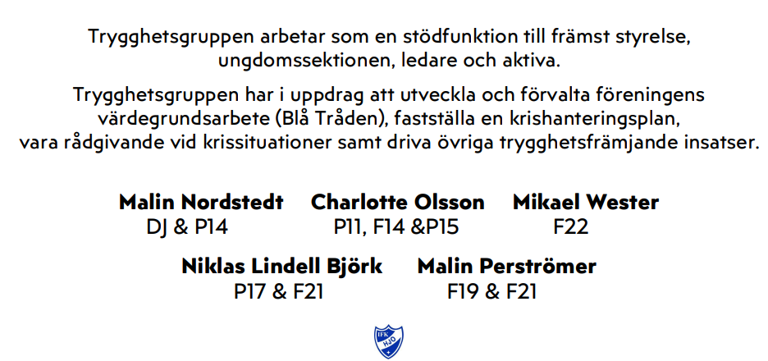
Trygghetsgruppen

Slide 13
Ungdomsråd
Så många ungdomar som möjligt ska kunna spela fotboll,
så länge som möjligt – i Hjo!
2026: Ungdomsråd för ungdomar födda 2010-2014
Två representanter per lag.
Ledare i varje lag utser representanterna.
En spelare som uppfattas ha högre sportsliga ambitioner.
En spelare som uppfattas ha behov av social stimulans.
1 möte årligen under hösten.
Mötet leds av Ungdomssektionen + extern part.
Agendaförslag:
Juniorlag
Spelarutbildning
Aktiviteter
Anläggning
Ledare
Skav
Socialt
Skola

Slide 14
ungdomssektionfotboll@ifkhjo.se

